Slide 1
Quiebre de empresas
Explicación técnica
By : Sengan Laity Njie Medina

Slide 2
Base de datos inicial:
Número de filas 1442
Número de columnas 62
54 numéricas continuas
6 numéricas discretas
2 texto o categóricas
Variables a predecir
Discreta
Número de filas 1435
Número de columnas 11
10 numéricas continuas
1 numéricas discretas

Slide 3
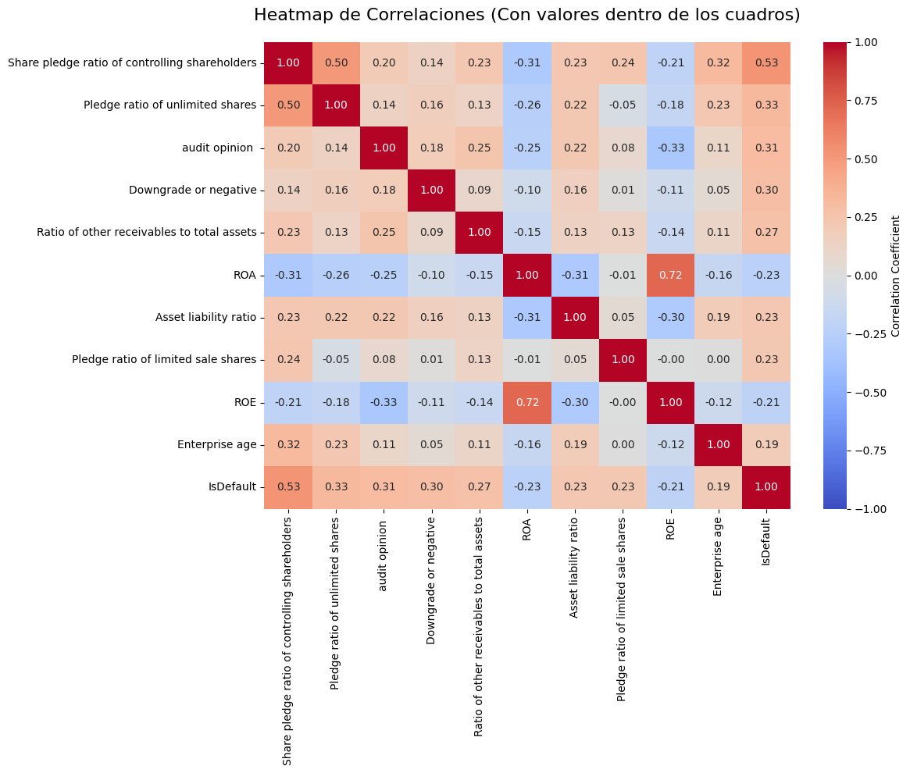

Slide 4
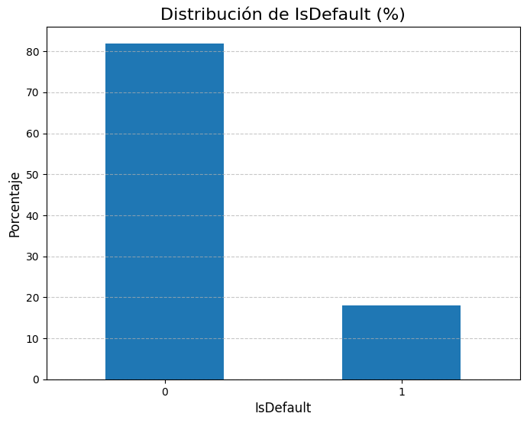

Slide 5
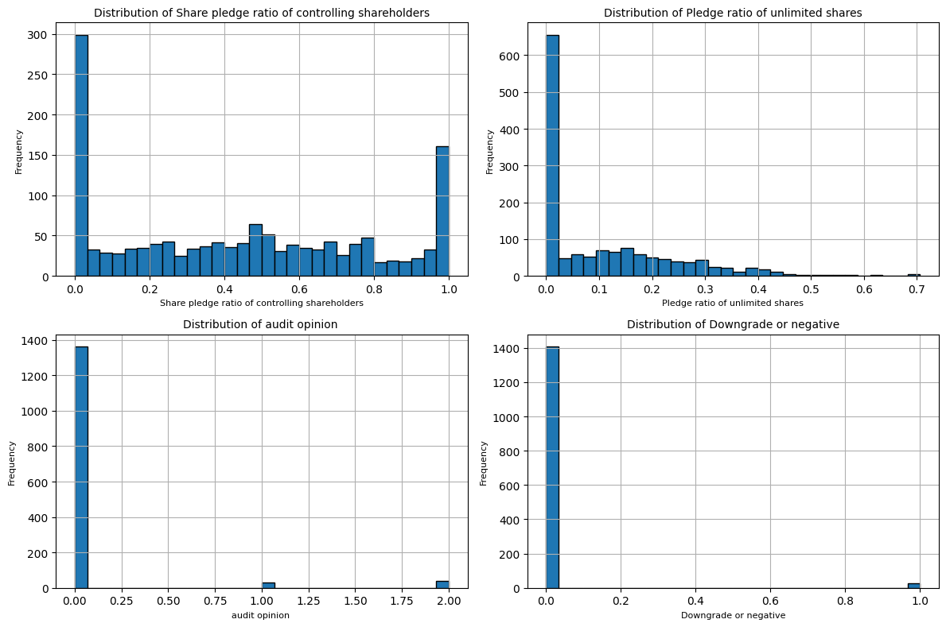

Slide 6
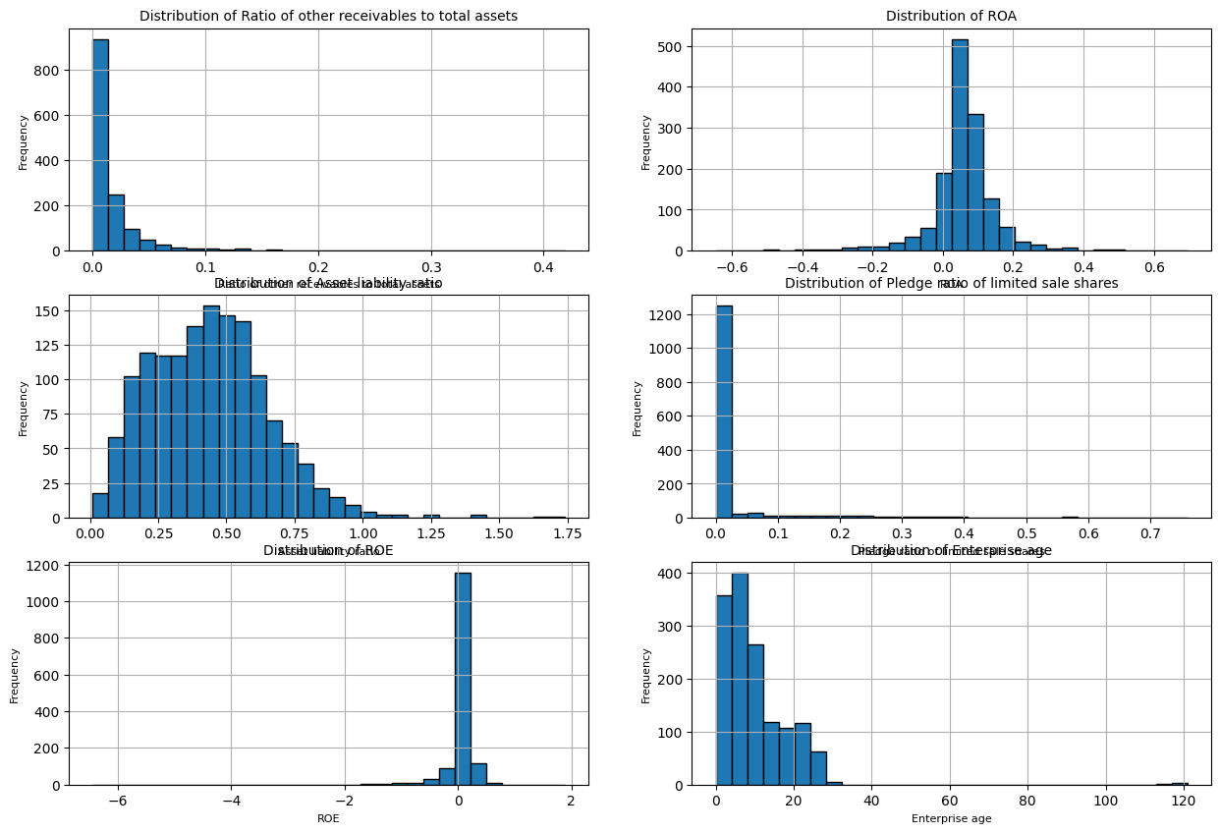

Slide 7
Modelos utilizado:
Regresión logística:
C = 10:
Reduce la regularización, permitiendo ajustarse mejor a los datos.
Regularización Ridge:
Ayuda a reducir el sobreajuste al reducir el tamaño de los coeficientes.
Random State = 42:
Asegura reproducibilidad fijando la semilla del generador de números.
PCA: reducción de dimensionalidad, dejando los componentes mas importantes.

Slide 8
Modelos utilizado:
SVM :
C = 1:
Reduce la regularización, permitiendo ajustarse mejor a los datos.
Kernel = Lineal:
Usa un hiperplano lineal para separar las clases en el espacio de caracteristicas.
Random State = 42:
Asegura reproducibilidad fijando la semilla del generador de números.

Slide 9
Modelos utilizado:
KNeighborsClassifier :
n_neighbors = 5 :
Indica el número de vecinos más cercanos que el modelo considerará para clasificar un punto..
Weights = Distance :
Asigna pesos a los vecinos en función de su distancia al punto de prueba.

Slide 10
Modelos utilizado:
Ramdon Forest:
Max Depth = None :
Permite que los árboles crezcan hasta su máxima profundidad.
N estimator = 100:
Número de árboles que se entrenan en el modelo.
Random State = 42:
Asegura reproducibilidad fijando la semilla del generador de números.

Slide 11
Modelos utilizado:
MLP (sequential):
Capa 1:
Neuronas = 64. Activation= Relu. Datos= escaler
Capa 2:
Neuronas = 32. Activation = Relu.
Capa Salida:
Danse = 1. Activation = Sigmoide(prob)
*Relu: introduce no linealidad en el modelo.
MLP (modelo):
Optimazer = Adam( learning rate = 0,001):
Ajusta la tasa de aprendizaje
Loss = binary crossentropy:
Función de perdida para problemas binarios.

Slide 12
Evaluación:
Accuracy: porcentaje de predicciones correctas.
Precision: proporción de predicciones positivas que son correctas.
Recall: proporción de casos positivos correctamente identificados.
F1- Score: media armónica entre precisión y recall
Roc Auc: mide la capacidad del modelo para distringuir clases positivas y negativas

Slide 13
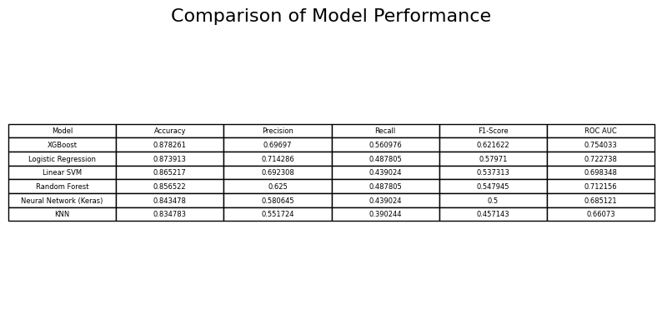
Comparación resultados

Slide 14
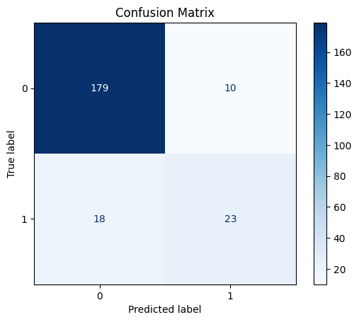

Slide 15
